Slide 1
情報処理技法(リテラシI)
第３回：インターネット
産業技術大学院大学 情報アーキテクチャ専攻
助教 柴田 淳司

Slide 2
目次
インターネット
  インターネットって？
  インターネットの構成
  インターネット上のサービス
Webで検索
  wwwサービス
  webブラウザ
  検索
ネットワーク上の脅威

Slide 3
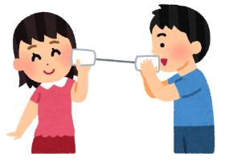
情報通信
皆に伝わる
1対1の通信
対多の通信
Notes:
1本だったらライン
それが複数になるとネットワーク
インターネットはネットワークとネットワークをつなぐネット

Slide 4
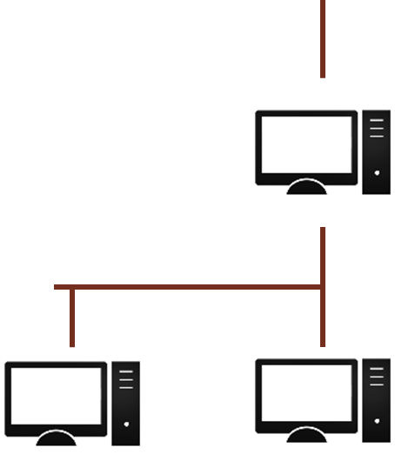
インターネット(internet)
大学内の
ネットワーク
ネットワーク間のネットワーク
家庭内の
ネットワーク
企業内の
ネットワーク
Notes:
internet
アメリカの研究機関で開発
当時のコンピュータはめちゃくちゃ高かったので、研究室内、企業内で共用だった。
そのネットワークを繋げたのでインターネット。
５０年前の計算機
778万ドル（２８億ぐらい）
処理は１回の足し算に1.4マイクロ秒かかる。（１秒間に71万回計算できる）
現在の計算機
ノートパソコン１２万円
メモリ4G、CPU1.7G（一回の足し算0.6ナノ秒

Slide 5
インターネットの歴史
磁気テープ(記憶装置)
IBM7030（1961）
Notes:
大昔のコンピュータ＝高い
ネットワーク＝コンピュータを共有するためのネットワーク
コンピュータは簡単に外部から接続できるようにできている！

Slide 6
情報のやり取り
誰に：データベースへ
何を：データください
計算処理用
入力用1
データベース用
入力用2
プリント用
Notes:
インターネットの情報のやり取りはボトルメッセージみたいなもの
宛先を書いたボトルを川に投げ入れる
自分宛だったら受け取る
別の川宛だったらそっちへ投げ入れる
（これをやってくれるのがルーターというサーバ）

Slide 7
誰に：アドレス
IPアドレス：計算機の住所
  4バイトの数値で決められたコンピュータの住所
  0〜255. 0〜255. 0〜255. 0〜255
  計4,294,967,296個
演習：自分のコンピュータが持つIPアドレス
  Appleのメニューをクリック（左上のりんごマーク）
  ネットワーク環境をクリック
Notes:
住所がIPアドレス
IPアドレス先に特定の通信をすることでwebサービスが成り立っている

Slide 8
誰に：ローカルとグローバル
IPアドレスが足りるように工夫
  ローカル：特定の環境内用ipアドレス
  グローバル：本来のipアドレス
Server（ホスト）
ローカル
0.0.0.0～255.255.255.255
フォワーディング
192.168.1.0~255
グローバル
自分（クライアント）
Notes:
ローカルを
Local area network ローカルで配線されるネットワーク全般
Ethernet LANの規格の一つ。最初に作られたLANで、これをLANということがある
Intranet プライベートネットワークが作らているLAN

Slide 9
誰に：ドメインネーム
ドメインネーム
  IPアドレスにつけられたあだ名
  通常、[名前].[種類].[国]とつける
    http://www.stat.go.jp/
      jp： 日本
      go： 政府
      stat： 統計局のサーバ名
      www： ホスト名
通信プロトコル
ホスト名
セカンドドメイン
トップドメイン
ポート番号
http://www.google.com:80
FQDN(Full Quality Domain Name)
Notes:
普段皆様が使っているアドレスはこれ。
名前と
実はメールアドレスもこれになっていることに気づいただろうか？
[ユーザ名]@FQDN
この場合はポートは
STMP（送る）：25, 587, or 465ポート
POP3（受ける）:110 or 995ポート
IMAP（受ける）：143 or 993ポート
ただし、DNとIPアドレスは１対１とは限らない
バーチャルホスト：複数のFQDNに一つのIPアドレス→複数のサーバに見せかける
DNSラウンドロビン：一つのFQDNに複数のホスト→負荷分散に利用

Slide 10
何を：Internet Protocol Suite
通信用のプロトコル
  アプリケーション層：HTTP, IMAP, POP, DNS, SSH, など
  トランスポート層：TCU, UDPなど
  ネットワーク層：IP, ICMP, など
  リンク層：ARP, PPPなど
Notes:
通信プロトコル
プロトコル：ルールとかマナーとか規約とか原案の意味、守らなくてもいいけど主体的に守っていこう、という話
アプリケーション層：送られてきた情報の用途
トランスポート層：送り方がパケットなどうかなど
ネットワーク層：送られてきたものが自分のものか判断したりする
リンク層：自分のip/macアドレスと送信先を外に流したり、受け取ったり
IP：パケット形式で相手に送る、ほとんどの通信はこれ
ICMP: pingとか

Slide 11
何を：パケット
データをぶつ切りにした1つの単位
  画像データをまとめて送ると回線を占有してしまう！
  細かく分けて送る
Notes:
川を占有しないように、ぶつ切りで送る

Slide 12
インターネットとサービス
サーバ
  インターネット上でサービスを行うソフトや計算機
  特定の接続を行った利用者（クライアント）に提供
主なサーバ
サーバ名 | サービス内容
データベースサーバ | データを保存しておく
ウェブサーバ(wwwサーバ) | ウェブサイト、ウェブアプリ提供
メールサーバ | メールサービス
プリントサーバ | プリンタの共有
DNSサーバ | ドメインネーム解決
Notes:
情報を提供しているものをサーバという
サーバが
Serve：提供する
Server：提供者
例えばウェブサーバ(wwwサーバ）はウェブサイトを提供している
DNSサーバはドメインネームサービスをやっている

Slide 13
実際に構築する機器
有線接続
  LAN(Local Area Network )ケーブルで接続
無線接続
  通信規格はWi-Fi、Bluetoothなど
  無線は傍受されやすいので暗号化して通信
ルータ(Router)
  分岐させて複数のコンピュータにつなぐ
  特定の信号を遮断したりできる
ハブ(Hub)
  分岐させて複数のコンピュータにつなぐ
Notes:
Hi-Fi：音楽で高音質のこと、High Fiderarity
Wi-Fi：HiFiをモジってつけた
自宅にあるのはだいたいルータ

Slide 14
WWW
World Wide Webの略
ブラウザで閲覧するための情報開示
世界中のコンピュータへ
ハブで
複数台接続
ゲートウェイ
WWWサーバ
ブラウザで
アクセス
Notes:
[おまけ：w]
ネットスラングでwがあるが、あれは
大昔の日本語が使えないオンラインゲームで日本語会話をするときに
(warai
wara
w
となったらしい
英語だとlolやlmaoに当たる

Slide 15
URL(Uniformed Resource Locater)
スキーム/
プロトコル
ドメイン
フォルダ
ファイル名
http://office.twcu.ac.jp/univ/index.html
FQDN＋ファイルやフォルダ
http(Hyper Text Transfer Protocol)：通信ルール
ドメイン部分：サーバの名前、アドレス部分
フォルダ部分：univフォルダ内を指定
ファイル名：受け取るファイル
（指定しないとindex.htmlを渡す）
Notes:
http://〜/〜
これをURLという
httpは通信方式
hyper text transfer protocolに従った文章のやりとりをするという意味
そのあとにIPアドレスが来て
それ以降はフォルダやファイル名
メールの時のアドレスと変わらない
httpが通信方式に、アドレスの後ろにフォルダ情報がくっついただけ

Slide 16
ウェブブラウザ
wwwサーバと通信して情報を表示するソフト
種類
  Internet Explorer：Windowsの標準ブラウザ、遅い
  Edge：Windowsの新しい標準ブラウザ
  Safari：Mac/iPhoneの標準ブラウザ
  Chrome：Googleのブラウザ、高機能だが重め
  Firefox：Mozillaのブラウザ、軽さを追及
  Vivaldi：Operaの子、タブやメモが便利
Notes:
Edgeはウェブページにメモ書きできる
Chrome、グーグルの製品との対応がいい

Slide 17
Safari
Apple社が作っているブラウザ
（Appleは描画、デザインに強い）
URL
お気に入り
タブ
ページの内容
Notes:
ブラウザを使う
ULR表示欄もしくは検索欄がある
お気に入り登録

Slide 18
ウェブページの中身
html(Hyper Text Markup Language)で書かれている
<!DOCTYPE html>
<html lang=“ja”>
<head>
<meta charset=“UTF-8”>
<title lang=“ja”>タイトル部分</title>
</head>
<body>
<article>
<p>本文をここに書く</p>
</article>
</body>
</html>
<html>から始まり
</html>で終わる

Slide 19
文字コード
コンピュータ上では文字も数字で管理している
文字コード＝数字の翻訳方法
日本語は文字化けしやすい！
  英数は1バイト分の数字で管理
  日本語は2バイト分必要（漢字があるため）
  2バイトの文字を1バイトで翻訳(エンコード)すると…

Slide 20
演習1：ブックマークの編集
メニューバーからブックマークの編集を選択
  授業フォルダやニュースフォルダを作成
  授業フォルダにこの大学関連のページを追加しよう

Slide 21
インターネットの危険性
ネットワーク接続がある→
  メリット： 情報の流通が容易
  デメリット： 外部にコンピュータが晒されている
リスク
  ウィルスソフト：データ改ざん・破壊を行うソフト
  スパイウェア：情報を外部に流出させるソフト
  マルウェア：不正通信を行うソフト
  クラッキング：外部からの不正な直接操作

Slide 22
侵入経路：メール
概要
  添付ファイル
  URLが付属されている
対策
  アドレス、件名が不明なメールは不用意に開けない
  添付ファイルはtxtやpdfなど自律動作しないものを利用する

Slide 23
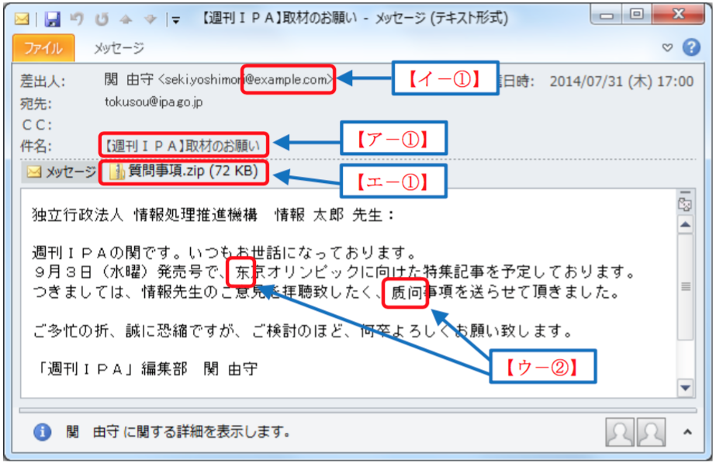
迷惑メールの例
アドレスがおかしい
具体的でない内容
謎の添付ファイル
日本語がおかしい

Slide 24
侵入経路：ダウンロード
概要
  ダウンロードファイルそのものがウィルス入り
  ダウンロードファイルについてくる（マルウェア）
対策
  正規のウェブサイトからダウンロードする
  不用意にソフトウェアをインストールしない
  インストール時の説明を読み飛ばさない

Slide 25
侵入経路：外部記憶装置
概要
  ウイルス入りのUSBを指すとコンピュータが感染
  コンピュータ→USBへの感染もありうる
対処法
  管理されていないコンピュータに不用意に挿さない
Notes:
USBでコンピュータを破壊する動画
https://www.google.co.jp/url?sa=t&rct=j&q=&esrc=s&source=web&cd=1&ved=0ahUKEwift4ac-67MAhUJtpQKHU0bDT4QFggcMAA&url=http%3A%2F%2Fgigazine.net%2Fnews%2F20151015-usb-killer%2F&usg=AFQjCNHUyrf8IOd62lHtkOkbYZkjfb-_wg&sig2=2p7-8j3XB-XI9ihq4KMgiA

Slide 26
侵入経路：パスワード流出
概要
  パスワード情報を盗み見られてログインされる
  キーロガーにパスワード情報を抜き取られる
対策
  管理されていないコンピュータで重要な情報をやり取りしない
  パスワードわかりづらいものを入力
Notes:
キーロガーは、計算機本体とキーボードの間に挟み込む装置
key logger
ソフトじゃないのでウイルスチェッカーには引っかからない
ネットカフェ、漫画喫茶でPCをいじる時は注意

Slide 27
リスク対策
セキュリティ対策ソフト
  定期的にウィルスが入っていないかチェック
  不審な通信がないか見張ってくれる
ファイアウォール
  コンピュータに接続できる通信を制限

Slide 28
クラウドコンピューティング
ネットワーク上に自分の計算機やソフトを置ける
端末からアクセスし利用する
Notes:
その他のサービス、クラウドコンピューティング
自分のパソコンを端末として、
クラウド上のコンピュータを計算機として使う。
クラウドサーバ上では、計算機をシミュレーションしている。
たとえば複数の計算機で1台の計算機をシミュレーションしている場合も、
1代の計算機上に複数の計算機をシミュレーションしている場合もある。
ユーザ側はそれを気にせず利用できる。

Slide 29
クラウドの利点と欠点
利点
  手元でコンピュータを管理する必要がない
  必要な計算量のコンピュータを簡単に準備できる
欠点
  サービスが停止すると利用できない
  外部に情報が漏れる可能性がある

Slide 30
検索
URL部分をクリック
文字列を打つ
対応する検索エンジンから文字を検索できる
URL

Slide 31
演習２：検索
絶滅危惧種の動物を調べよう
  和名
  学名
  危機の度合い
  今の頭数
  Etc
課題は授業サイトのリンクから提出

Slide 32
次週予告
電子メール
  メールの仕組み
  メールを使ってみる

